Slide 1



CHƯƠNG 2: BẤT ĐẲNG THỨC. BẤT PHƯƠNG TRÌNH BẬC NHẤT MỘT ẨN.
Tiết 13, 14. BÀI 1: BẤT ĐẲNG THỨC.
Gv. HÀ THỊ QUẾ

Slide 2




HOẠT ĐỘNG KHỞI ĐỘNG

Slide 3


Slide 4
HOẠT ĐỘNG KHỞI ĐỘNG
Gọi m là khối lượng hành lí xách tay của một khách hàng phổ thông .
Hệ thức nào biểu diễn khối lượng hành lí đúng theo quy định của hãng bay?

Slide 5
HOẠT ĐỘNG KHỞI ĐỘNG
Khối lượng hành lí xách tay của khách hàng phổ thông không được vượt quá 7 kg, nghĩa là khối lượng hành lí đúng quy định của hãng bay nhỏ hơn hoặc bằng 7 kg.
Vậy hệ thức biểu diễn khối lượng hành lí đúng quy định của hãng bay là: m ≤ 7.

Slide 6




NỘI DUNG BÀI HỌC
Khái niệm bất đẳng thức
1
2
Tính chất của bất đẳng thức

Slide 7


1. Khái niệm bất đẳng thức.

Slide 8


HĐKP 1
Cho hai số thực x và y được biểu diễn trên trục số (Hình 1). Hãy cho biết số nào lớn hơn.
Trả lời:
Trong Hình 1, ta thấy trên trục số điểm x nằm bên trái điểm y nên x < y.

Slide 9


Trên tập hợp số thực, khi so sánh hai số a và b, xảy ra một trong ba trường hợp sau:
Số a lớn hơn số b, kí hiệu a > b
Số a nhỏ hơn số b, kí hiệu a < b
Số a bằng số b, kí hiệu a = b
Ta nói tập hợp số thực là tập hợp được sắp thứ tự.
Khi biểu diễn số thực trên trục số ( vẽ theo đường nằm ngang như Hình 2), điểm biểu diễn
số nhỏ nằm bên trái điểm biểu diễn số lớn hơn. Do đó, trục số được coi là hình ảnh của tập
hợp số thực, cho phép chúng ta nhìn thấy được thứ tự của các số thực.

Slide 10
BÀI 1: BẤT ĐẲNG THỨC.
1. Khái niệm bất đẳng thức
Nếu x > y hoặc x = y,
ta viết x ≥ y
(ta nói x lớn hơn hoặc bằng y hay x không nhỏ hơn y).
Nếu x < y hoặc x = y, ta viết x ≤ y
(ta nói x nhỏ hơn hoặc bằng y hay x không lớn hơn y).
Ví dụ:
- Bình phương của số a luôn lớn hơn hoặc bằng 0, ta viết: a² ≥ 0
- Số c không âm, ta viết: c ≥ 0
- Số m không dương, ta viết: m ≤ 0
Hệ thức dạng a > b ( hay a < b, a ≥ b, a ≤ b) được gọi là bất đẳng thức và a được gọi là vế trái, b được gọi là vế phải của bất đẳng thức.
ĐỊNH NGHĨA

Slide 11



Ví dụ 1
Hãy chỉ ra một bất đẳng thức diễn tả số a lớn hơn 3. Vế trái, vế phải của bất đẳng thức đó là gì?
Giải
Ta có bất đẳng thức a > 3.
Khi đó vế trái là a, vế phải là 3.
Thực hành 1
Hãy chỉ ra các bất đẳng thức diễn tả mỗi khẳng định sau:
a) x nhỏ hơn 5; b) a không lớn hơn b; c) m không nhỏ hơn n.
Giải
a) Ta có bất đẳng thức x < 5 .
b) a không lớn hơn b hay a nhỏ hơn hoặc bằng b.
ta có bất đẳng thức a ≤ b;
c) m không nhỏ hơn n hay m lớn hơn hoặc bằng n.
ta có bất đẳng thức m ≥ n.

Slide 12
2. Tính chất của bất đẳng thức

Slide 13
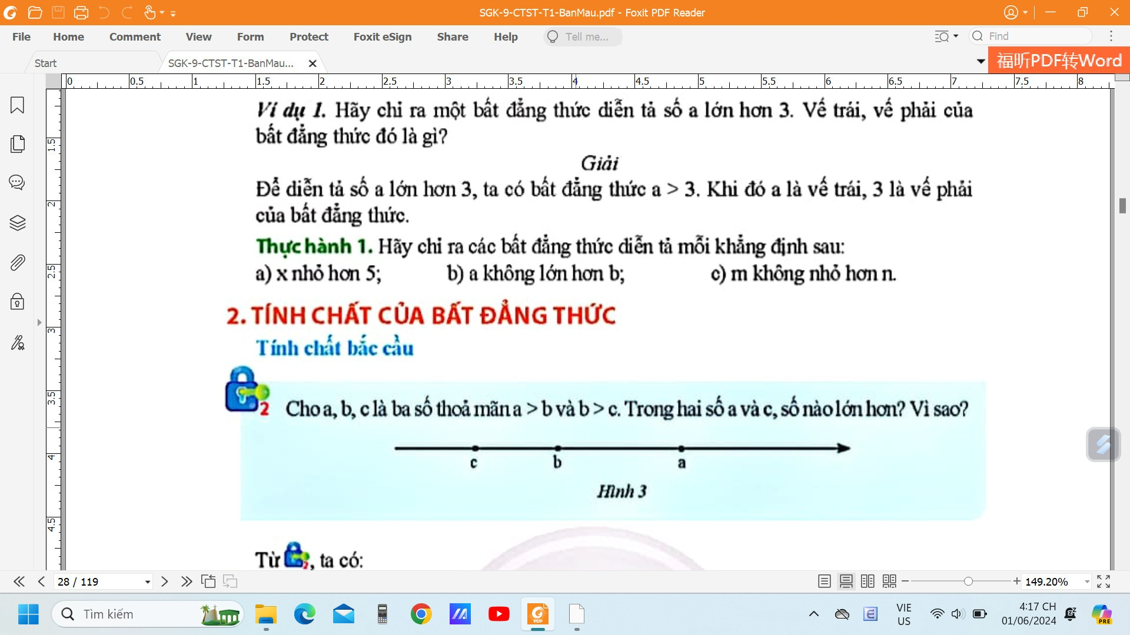


Cho a, b, c là ba số thõa mãn a > b và b > c . Trong hai số a và c, số nào lớn hơn? Vì sao?
HĐKP 2
Lời giải: Trên trục số, điểm a nằm bên phải điểm c nên a > c.
Vậy hai số a và c thì số a lớn hơn.

Slide 14
BÀI 1: BẤT ĐẲNG THỨC.
2. Tính chất của bất đẳng thức
a) Tính chất bắc cầu: Cho ba số a, b, c. Nếu a > b và b > c thì a > c.
Chú ý: Tính chất bắc cầu vẫn đúng với các bất đẳng thức có dấu <, ≥, ≤
Ví dụ 2
So sánh hai số x và y, biết x > 3,4 và y < 3,4.
theo tính chất bắc cầu
theo tính chất bắc cầu
Ta có y < 3,4
hay 3,4 > y
Giải
Do x > 3,4 và 3,4 > y
nên x > y. (theo tính chất bắc cầu)
Thực hành 2
So sánh hai số m và n , biết m ≤ π và n ≥ π
Giải
Ta có n ≥ π
hay π ≤ n.
Do m ≤ π và π ≤ n
nên m ≤ n (theo tính chất bắc cầu)

Slide 15
BÀI 1: BẤT ĐẲNG THỨC.
2. Tính chất của bất đẳng thức
b) Tính chất liên hệ giữa thứ tự và phép cộng:
- Hai bất đẳng thức a > b và m > n được gọi là hai bất đẳng thức cùng chiều.
Hai bất đẳng thức a > b và m < n được gọi là hai bất đẳng thức ngược chiều.

Slide 16
Thay mỗi ? sau bằng kí hiệu thích hợp ( < , > ):
a) 4 > 1 b) - 10 < -5
4 + 15 1 + 15 -10 + (-15) -5 +(- 15)
HĐKP 3
?
?
Giải
a) 4 > 1
4 + 15 1 + 15
?
>
19
16
b) - 10 < -5
-10 + (-15) -5 +(- 15)
<
?
- 25
- 20

Slide 17
BÀI 1: BẤT ĐẲNG THỨC.
2. Tính chất của bất đẳng thức
b) Tính chất liên hệ giữa thứ tự và phép cộng:
Khi cộng cùng một số vào cả hai vế của một bất đẳng thức thì được một bất đẳng thức mới cùng chiều với bất đẳng thức đã cho .
Tổng quát: Cho ba số a, b và c.
Nếu a > b
thì a + c > b + c
Chú ý: Tính chất này vẫn đúng với các bất đẳng thức có dấu < , ≥, ≤

Slide 18
Ví dụ 3
Chứng tỏ
Giải
Ta có 2023 > 2022.
Cộng hai vế với (- 2)²⁹, ta được
>
Ví dụ 4
Cho hai số a và b thõa mãn a < b. Chứng tỏ a + 7 < b + 7.
Giải
Ta có a < b
. Cộng hai vế với 7, ta được
<
a b
+ 7
+ 7
Ví dụ 4
Cho hai số a và b thõa mãn a < b. Chứng tỏ a + 3 < b + 5.
Giải
Ta có a < b.
Cộng hai vế với 3, ta được
<
a b
(1)
+ 3
+ 3
Mà 3 < 5.
Cộng hai vế với b, ta được:
b +
<
(2)
3 5
b +
Từ (1) và (2) suy ra a + 3 < b + 5 (Tính chất bắc cầu)

Slide 19
Thực hành 3
So sánh hai số - 3 + và - 2 +
Giải
Ta có –3 < –2. Cộng hai vế với 23⁵⁰, ta được:
–3 + 23⁵⁰ < –2 + 23⁵⁰.
Thực hành 4
Cho hai số m và n thỏa mãn m > n. Chứng tỏ m + 5 > n + 4.
Giải
Ta có m > n. Cộng 5 vào hai vế, ta được:
m + 5 > n + 5. (1)
Mà 5 > 4. Cộng n vào hai vế, ta được:
n + 5 > n + 4. (2)
Từ (1) và (2) suy ra m + 5 > n + 4 (tính chất bắc cầu).

Slide 20
Vận dụng 1
Gọi a là số tuổi của bạn Na, b là số tuổi của bạn Toàn, biết rằng bạn Toàn lớn tuổi hơn bạn Na. Hãy dùng bất đẳng thức để biểu diễn mối quan hệ về tuổi của hai bạn đó ở hiện tại và sau ba năm nữa.
Giải
Ta có b > a.
Cộng 2 vế của bất đẳng thức với 3, ta được:
b + 3 > a + 3.

Slide 21
Thay mỗi ? sau bằng kí hiệu thích hợp ( > , < ):
a) 3 > 2 b) - 10 < -2
3.17 2.17 -10.5 -2.5
HĐKP 4
?
?
c) 5 > 3 d) - 10 < -2
5.(-2) 3.(-2) -10.(-7) -2.(-7)
?
?
Giải
a) 3 > 2
3.17 2.17
c) 5 > 3
5.(-2) 3.(-2)
>
51
34
<
- 10
- 6
b) −10 < −2
-10.5 -2.5
<
d) −10 < −2
-10.(-7) -2.(-7)
- 50
- 10
>
70
14

Slide 22
BÀI 1: BẤT ĐẲNG THỨC.
2. Tính chất của bất đẳng thức
c) Tính chất liên hệ giữa thứ tự và phép nhân:
- Khi nhân hai vế của một bất đẳng thức với cùng một số dương thì được một bất đẳng thức mới cùng chiều với bất đẳng thức đã cho .
- Khi nhân hai vế của một bất đẳng thức với cùng một số âm thì được một bất đẳng thức mới ngược chiều với bất đẳng thức đã cho .
- Tổng quát: Cho ba số a, b, c và a > b.
Nếu c > 0 thì a . c > b . c
Nếu c < 0 thì a . c < b . c
- Chú ý: Tính chất này vẫn đúng với các bất đẳng thức có dấu <, ≥ , ≤

Slide 23
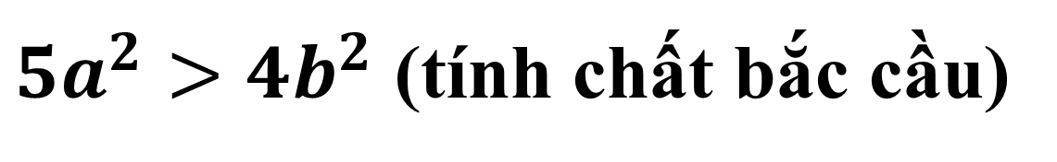
Ví dụ 5
Không thực hiện phép tính, hãy so sánh 1962 . 12 và 1963 . 12
Giải
Ta có 1962 < 1963.
Nhân hai vế với 12 > 0, ta được
.12
1962 1963
<
.12
Ví dụ 6
Không thực hiện phép tính, hãy so sánh 47 . (-19) và 50 . (-19)
Giải
Ta có 47 < 5.
Nhân hai vế của bất đẳng thức với -19 < 0, ta được
.(- 19)
>
.(- 19)
47 50
Ví dụ 7
Cho hai số a, b thõa mãn a² > b² > 0. Chứng tỏ 5a² > 4b²
Giải
Ta có a² > b²
. Nhân hai vế với 5 > 0, ta được:
>
5.
(3)
5 .
a² b²
Ta có 5 > 4
. Nhân hai vế với b² > 0, ta được:
>
.b²
5 4
.b²
(4)
Từ (3) và (4) suy ra
${5a}^{2}>4b^{2}$ (tính chất bắc cầu)

Slide 24
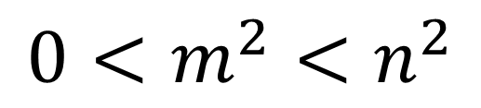
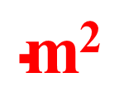
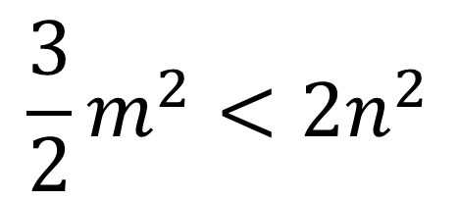

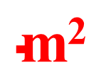
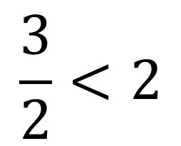
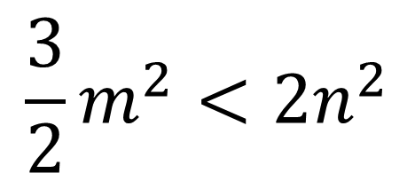

Thực hành 5
Hãy so sánh (-163) . và
(-162) .
Giải
Ta có –163 < –162.
Nhân cả hai vế với (-75)¹⁵ < 0, ta được:
>
(−163) (−162)
. (−75)¹⁵
. (−75)¹⁵
$$\frac{3}{2}m^{2}<2n^{2}$$
Thực hành 6
Cho hai số m, n thỏa mãn . Chứng tỏ
$${0<m}^{2}<n^{2}$$
$$\frac{3}{2}<2$$
Giải
Ta có
. Nhân hai vế với m² > 0, ta được:
$$\frac{3}{2} 2$$
$$\text{m}\text{2}$$
$$\text{<}$$
$$\text{m}\text{2}$$
(1)
Mà m² < n²
. Nhân hai vế với 2 > 0, ta được:
<
2 .
(2)
2 .
m² n²
$$\frac{3}{2}m^{2}<2n^{2}$$
Từ (1) và (2) suy ra (tính chất bắc cầu)

Slide 25
Vận dụng 2
Cho biết −10m ≤ −10n, hãy so sánh m và n.
Giải
Ta có: −10m ≤ −10n.
Chia cả hai vế cho (−10) < 0, ta được:
≥
: (−10)
−10m −10n
: (−10)
Suy ra m ≥ n.

Slide 26
TRÒ CHƠI

Slide 27




VƯỢT CHƯỚNG
NGẠI VẬT

Slide 28




Câu hỏi số 1. Bất đẳng thức diễn tả khẳng định m lớn hơn 8 là …
Đáp án:
m > 8

Slide 29



Câu hỏi số 2. Bất đẳng thức diễn tả khẳng định y lớn hơn hoặc bằng 0 là ….
Đáp án:

Slide 30


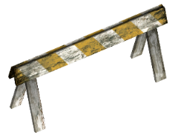
Câu hỏi số 3. Hãy cho biết các bất đẳng thức được tạo thành khi cộng hai vế của bất đẳng thức m > 5 với −4
Đáp án:
m – 4 > 1

Slide 31


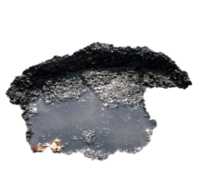
Câu hỏi số 4. Hãy cho biết các bất đẳng thức được tạo thành khi nhân hai vế của bất đẳng thức x > 1 với 3, rồi tiếp tục cộng với 2
Đáp án số 4.
3x + 2 > 5

Slide 32






Câu hỏi số 5. So sánh hai số x và y trong trường hợp sau: −7x + 1 > −7y + 1
Đáp án số 5.
x < y
CHÀO MỪNG TÍ XÌ TRUM VỀ NHÀ

Slide 33
CÁCH CHƠI
Bước 1: Bấm vào màn hình ra câu hỏi
Bước 2: Bấm tiếp vào màn hình ra đáp án
Bước 3: Bấm vào chiếc xe của xì trum để vượt chướng ngại vật.
.

Slide 34
Tìm lỗi sai trong lập luận sau:
Bạn Trang nhỏ tuổi hơn bạn Mai, bạn Mai nhẹ cân hơn bạn Tín. Gọi a và b lần lượt là số tuổi của bạn Trang và bạn Mai; b và c là số cân nặng của bạn Mai và bạn Tín. Vì a < b và b < c nên theo tính chất bắc cầu ta suy ra a < c. Vậy bạn Trang nhỏ tuổi hơn bạn Tín.
Đố vui
Lời giải:
Theo đề bài ra thì b vừa là số tuổi của bạn Mai vừa là số cân nặng của bạn Mai.
Mà số tuổi và số cân nặng của bạn Mai là khác nhau.
Vậy cách lập luận trên sai vì gọi số tuổi của bạn Mai và số cân nặng của bạn Mai đều là b.

Slide 35
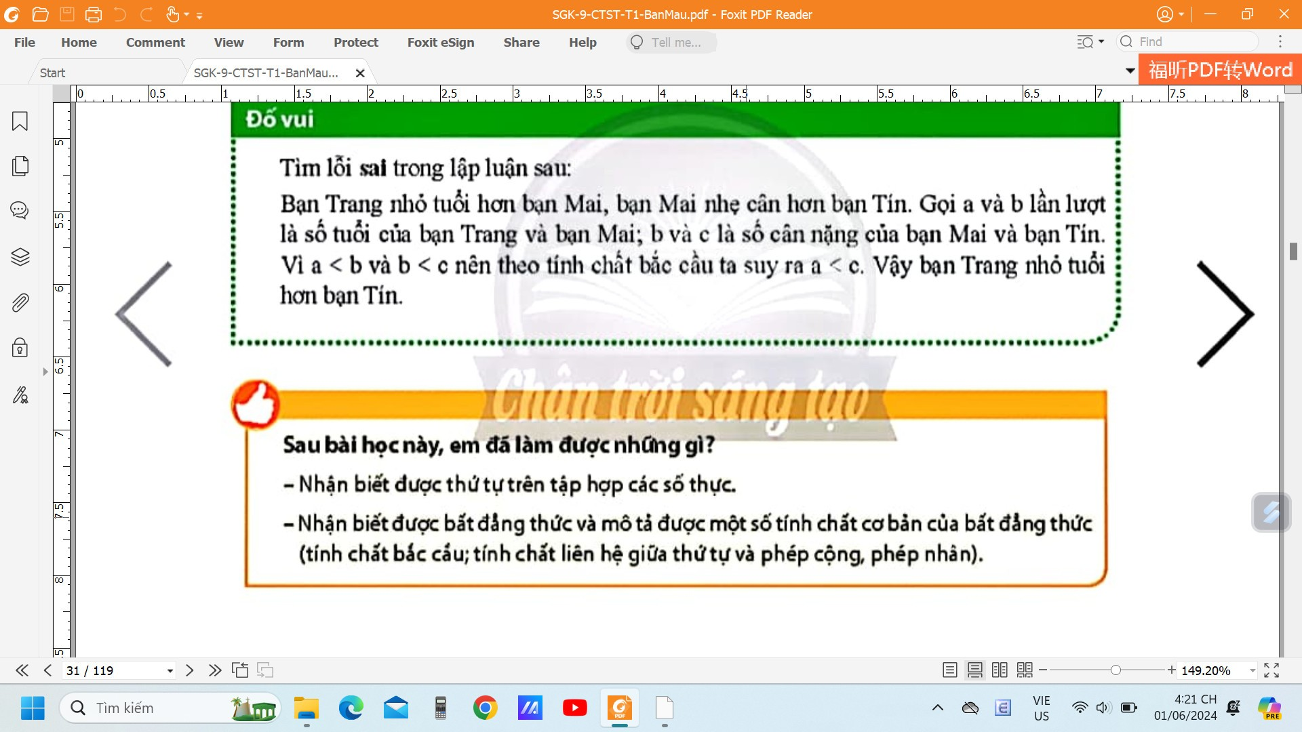
Sau bài học này, em đã làm được những gì?
- Nhận biết được thứ tự trên tập hợp các số thực.
- Nhận biết được bất đẳng thức và mô tả được một số tính chất cơ bản của bất đẳng thức (tính chất bắc cầu; tính chất liên hệ giữa thứ tự và phép cộng, phép nhân).

Slide 36



HƯỚNG DẪN VỀ NHÀ
Chuẩn bị bài mới:
Bài 2: Bất phương trình bậc nhất một ẩn
Ghi nhớ kiến thức trọng tâm trong bài.
Hoàn thành bài tập trong SGK trang 28; 29.

Slide 37



CẢM ƠN CÁC EM
ĐÃ LẮNG NGHE BÀI HỌC!

Slide 38
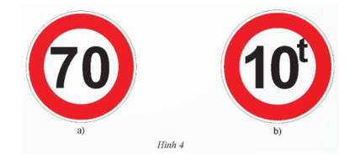
GIẢI BÀI TẬP SÁCH GIÁO KHOA
Bài 1 trang 28 Toán 9 Tập 1: Dùng các dấu >, <, ≥, ≤ để diễn tả:
a) Tốc độ v đúng quy định với biển báo giao thông ở Hình 4a.
b) Trọng tải P của toàn bộ xe khi đi qua cầu đúng quy định với biển báo giao thông ở Hình 4b.
Lời giải:
a) Trong Hình 4a, biển báo chỉ tốc độ tối đa cho phép là 70 km/h.
Do đó ta có v ≤ 70.
b) Trong Hình 4a, biển báo chỉ trọng tải P của toàn bộ xe khi đi qua cầu không vượt quá 10 tấn.
Do đó ta có P ≤ 10.

Slide 39
GIẢI BÀI TẬP SÁCH GIÁO KHOA
Bài 2 trang 29 Toán 9 Tập 1: Hãy chỉ ra các bất đẳng thức diễn tả mỗi khẳng định sau:
a) m lớn hơn 8; b) n nhỏ hơn 21;
c) x nhỏ hơn hoặc bằng 4; d) y lớn hơn hoặc bằng 0.
Lời giải:
a) Bất đẳng thức diễn tả m lớn hơn 8 là: m > 8.
b) Bất đẳng thức diễn tả n nhỏ hơn 21 là: n < 21.
c) Bất đẳng thức diễn tả x nhỏ hơn hoặc bằng 4 là: x ≤ 4.
d) Bất đẳng thức diễn tả y lớn hơn hoặc bằng 0 là: y ≥ 0.

Slide 40
GIẢI BÀI TẬP SÁCH GIÁO KHOA
Bài 3 trang 29 Toán 9 Tập 1: Hãy cho biết các bất đẳng thức được tạo thành khi:
a) Cộng hai vế của bất đẳng thức m > 5 với −4;
b) Cộng hai vế của bất đẳng thức x² ≤ y + 1 với 9;
c) Nhân hai vế của bất đẳng thức x > 1 với 3, rồi tiếp tục cộng với 2;
d) Cộng hai vế của bất đẳng thức m ≤ −1 với −1, rồi tiếp tục cộng với −7.
Lời giải:
a) Cộng hai vế của bất đẳng thức m > 5 với −4 ta được: m – 4 > 5 – 4 suy ra m – 4 > 1.
Vậy bất đẳng thức được tạo thành là m – 4 > 1.
b)Cộng hai vế của bất đẳng thức x² ≤ y + 1 với 9 ta được: x² + 9 ≤ y + 1 + 9 suy ra x² + 9 ≤ y + 10.
Vậy bất đẳng thức được tạo thành là x² + 9 ≤ y + 10.
c) Nhân hai vế của bất đẳng thức x > 1 với 3, rồi tiếp tục cộng với 2 ta được: 3x > 3 . 1
3x + 2 > 3 . 1 + 2 suy ra 3x + 2 > 5.
Vậy bất đẳng thức được tạo thành là 3x + 2 > 5.
d) Cộng vào hai vế của bất đẳng thức m ≤ −1 với −1, rồi tiếp tục cộng với −7 ta được:
m − 1 ≤ −1 −1 suy ra m − 1 ≤ −2 hay m − 1 − 7 ≤ −2 − 7 suy ra m – 8 ≤ −9
Vậy bất đẳng thức được tạo thành là m – 8 ≤ −9.

Slide 41
GIẢI BÀI TẬP SÁCH GIÁO KHOA
Bài 4 trang 29 Toán 9 Tập 1: So sánh hai số x và y trong mỗi trường hợp sau:
a) x + 5 > y + 5; b) −11x ≤ −11y; c) 3x – 5 < 3y – 5; d) −7x + 1 > −7y + 1.
Lời giải:
a) Cộng vào hai vế của bất đẳng thức x + 5 > y + 5 với –5 ta được:
x + 5 – 5 > y + 5 – 5 suy ra x > y Vậy x > y.
b) Nhân cả hai vế của bất đẳng thức −11x ≤ −11y với ta được:
suy ra x ≥ y. Vậy x ≥ y.
c) Cộng vào hai vế của bất đẳng thức 3x – 5 < 3y – 5 với 5 ta được:
3x – 5 + 5 < 3y – 5 + 5 suy ra 3x < 3y.
Nhân cả hai vế của bất đẳng thức 3x < 3y với ta được:
suy ra x < y. Vậy x < y.
d) Cộng vào hai vế của bất đẳng thức −7x + 1 > −7y + 1 với −1 ta được:
−7x + 1 + (−1) > −7y + 1 + (−1) suy ra −7x > −7y.
Nhân vào hai vế của bất đẳng thức −7x > −7y với ta được:
Suy ra x < y. Vậy x < y.

Slide 42
GIẢI BÀI TẬP SÁCH GIÁO KHOA
Bài 5 trang 29 Toán 9 Tập 1: Cho hai số a, b thỏa mãn a < b. Chứng tỏ:
a) b – a > 0; b) a – 2 < b – 1; c) 2a + b < 3b; d) –2a – 3 > –2b – 3.
Lời giải:
a) Trừ hai vế của bất đẳng thức a < b cho a, ta được:
0 < b – a hay b – a > 0 (điều phải chứng minh).
b) Trừ hai vế của bất đẳng thức a < b cho 2, ta được: a – 2 < b – 2. (1)
Cộng hai vế của bất đẳng thức –2 < –1 cho b, ta được: –2 + b < –1 + b hay b – 2 < b – 1. (2)
Từ (1) và (2) suy ra a – 2 < b – 1 (điều phải chứng minh).
c) Nhân hai vế của bất đẳng thức a < b cho 2, ta được: 2a < 2b.
Cộng hai vế của bất đẳng thức 2a < 2b cho b, ta được:
2a + b < 3b (điều phải chứng minh).
d) Nhân hai vế của bất đẳng thức a < b cho (–2), ta được: –2a > –2b.
Cộng hai vế của bất đẳng thức –2a > –2b cho (–3), ta được:
–2a – 3 > –2b – 3 (điều phải chứng minh).

